Slide 1

קורס :מבוא לראייה ממוחשבת שנה"ל : תש"ף 2020, סמסטר ב' מכללת אפקה מרצה : ד"ר אייל כץ מתרגלים : מר אור כץ , מר אבי מור מגישים : עידו זדה 203531058 ורומן פרסולוב 313091746

Slide 2
איך הרשת עובדת ?
כאשר תמונה נכנסת לרשת היא עוברת קונבולוציה שמטרתה לחלץ מהתמונה פיצ'רים רלוונטיים (למשל גודל, צבע, צורה וכ').
לאחר מכן שלב הבא RPN מקבל את הפיצ'רים ובאמצעות Anchors מייצר גדלים שונים של Bounding Boxes סביב מרכז האובייקט. על כל אחד מ- Anchor מחושב ניקוד האם הוא רקע או אובייקט מסוג חיטה שאנו מחפשים.
מוציאה סט "חיזויים" אופטימלי לרגע הנתון של Bounding Box לכל ראש חיטה.
ROI – תפקידו לקבל את סט הנתונים מהשלב הקודם של חיזוי האובייקטים ולשנות את גודלם לגודל אחיד על מנת לעבוד ביעילות (כאשר הממדים שונים העבודה בשיטה זו לא תהיה יעילה) ולאפיין אותם למחלקה הרלוונטית.
בשלב האחרון משתמשים בR-CNN על מנת לתת חיזוי לכל אובייקט וקואורדינטות של מיקומו בתמונה.

Slide 3
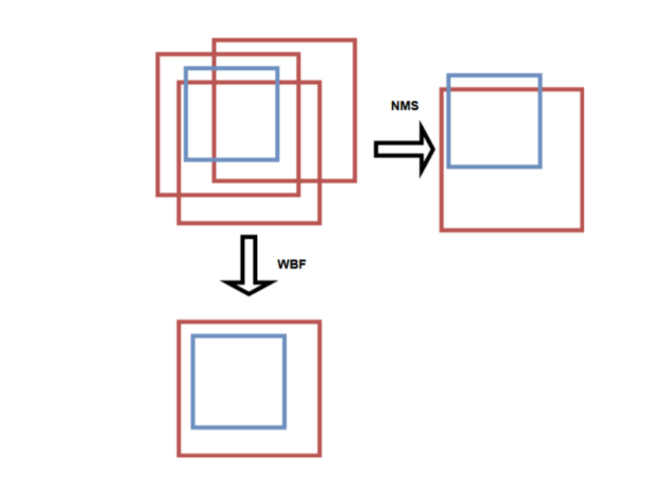
על מה התבססנו?
אוגמנטציות - Horizontal flip ,Vertical flip , Blur, MotionBlur , MedianBlur , GaussianBlur,
החלטנו להשתמש בWBF ולא בNMS מפני שבמקרה שלנו יש מקבץ גדול של חיטה באותו האזור מה שגרם לניבוי גדול של Bounding Boxes על אותה חיטה ולכן הNMS חוזה את הBounding Boxes הכי אופטימלי מבין כולם אך לאו דווקא מבטיח דיוק מרבי ואילו WBF יודע לתקן באמצעות המידע מכל הBounding Boxes את שקלול החיזויים לאופטימלי ביותר.

Slide 4
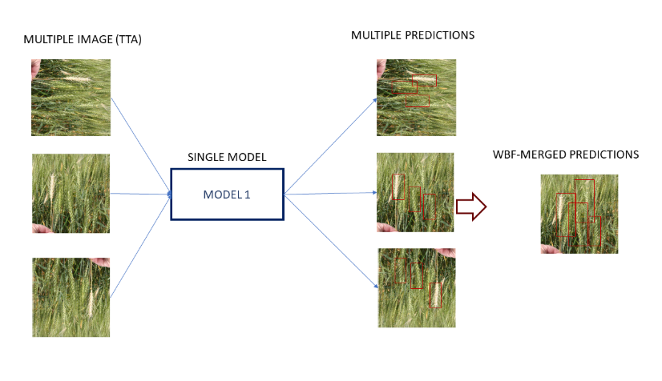
מה שינינו?
הוספנו עוד אוגמנטציות : IAASharpen, Resize ,RandomSizedCrop,ToGray , Cutout .HueSaturationValue , RandomBrightnessContrast
שינו משמעותית את הloss במהלך האימון ואף את הוולידציה .
בדיקת אופטימייזרים: SGD ,ADAM,ADAMW
TTA- יש לנו מודל אחד ויחיד ואין באפשרותנו לאחד מספר מודלים ולבצע טסט, מטרת ה-TTA בעצם לקחת את המודל היחיד וליצור לכל תמונה בטסט חיזוי אופטימלי (דומה לensemble) באמצעות אוגמנטציות אשר נותנות חיזויים שונים ובעזרת WBF לאחד לתוצאת חיזוי אחת אופטימלית.
Batch size - כאשר שינינו את הBatch- מ-4 ל-8 התוצאות השתפרו.
אוגמנטציות – הסתברויות שונות לאוגמנטציות לאו דווקא שיפרו.

Slide 5
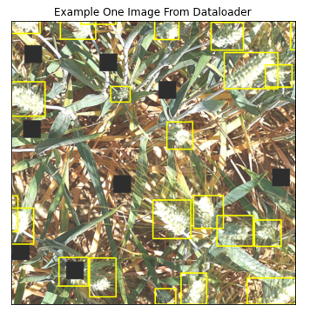
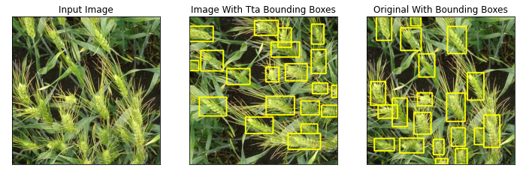
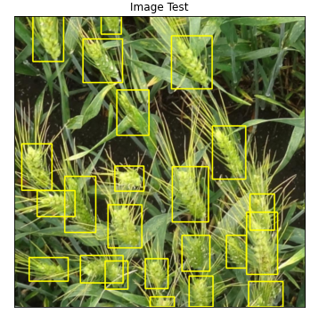
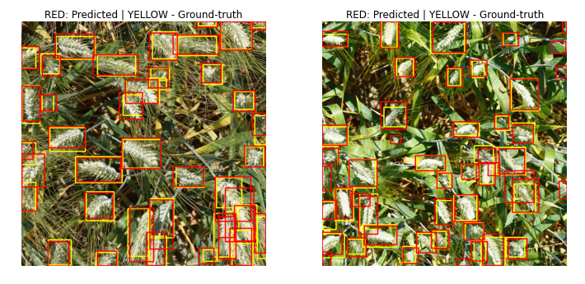
דוגמא לשימוש בTTA (Flip Vertical,Rotate 90) על תמונה מה- Test:
דוגמא לאוגמנטציות על תמונה מתוך הData Loader:
דוגמא לחיזוי על אותה התמונה בשילוב עם WBF:
השוואה בין החיזוי של המודל למיקום בפועל של תמונה מהוולידציה:

Slide 6
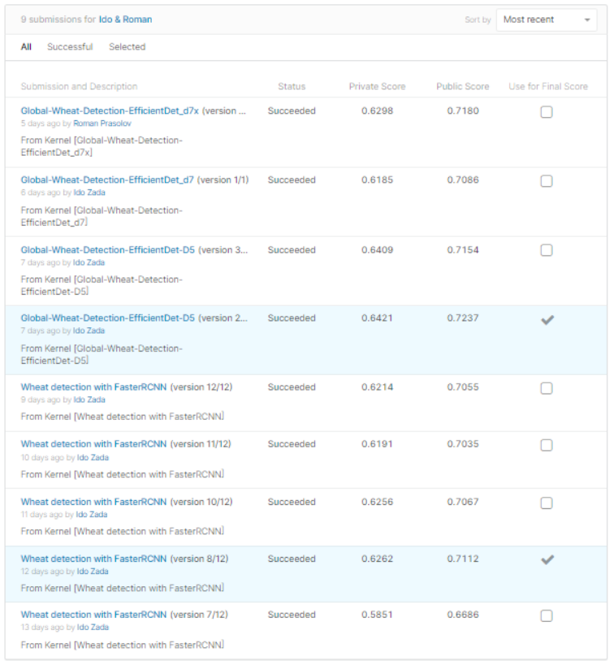
הציון המרבי שקיבלנו במודל זה הוא 0.7112 EfficentDetD5 הציון שקיבלנו 0.7237

